Slide 1
Partidas modelo del ajedrez moderno · Bloque 4: Medio juego: el juego posicional
Lección 17
Ventaja de espacio
A. Kárpov – Z. Ribli, Olimpíada de Dubai 1986 · Apertura Inglesa, Sistema Erizo
Ajedrez Integral · Oscar Angulo Cubero

Slide 2
El tema: Ventaja de espacio
La ventaja de espacio es una de las nociones estratégicas más intuitivas del ajedrez, pero también una de las que más fácilmente se sobrevalora. Tener más espacio significa que las propias piezas disponen de más casillas para moverse y reagruparse, mientras que las piezas del rival, apretadas en menos territorio, tienden a estorbarse entre sí y perder flexibilidad. Cuanto mayor es el número de piezas presentes en el tablero, más se acentúa este problema. Sin embargo, el espacio por sí solo rara vez decide una partida: el bando expandido necesita además localizar debilidades concretas que atacar, o abrir líneas donde su superioridad de terreno se traduzca en actividad real. Mientras tanto, el bando con menos espacio, si no comete errores, puede mantener una posición sólida, sin debilidades claras, y esperar pacientemente una oportunidad de liberarse con una ruptura de peones. Por ello las partidas con marcada diferencia de espacio suelen convertirse en largas luchas de maniobra, en las que el bando expandido reubica sus piezas en las mejores casillas posibles antes de decidirse por un plan concreto, mientras el bando comprimido se limita a defender con precisión y a vigilar cualquier oportunidad de contrajuego. Reconocer esto evita sobrevalorar el espacio sin trabajar activamente por explotarlo.
Partidas modelo del ajedrez moderno · Lección 17 · Ajedrez Integral

Slide 3
A. Kárpov – Z. Ribli (Olimpíada de Dubai 1986) 1-0
En esta Apertura Inglesa, la partida deriva hacia una formación tipo Erizo en la que las blancas obtienen una clara ventaja de espacio, pero sin ningún objetivo concreto que atacar. Kárpov maniobra durante más de veinte jugadas, reubicando sus piezas en las mejores casillas posibles, hasta que la imprecisión negra 31...a5? crea una debilidad permanente en el flanco de dama. A partir de ahí las blancas amplían su ventaja también en el flanco de rey con f5, g4 y h4, dejando a las negras cada vez más comprimidas. El error final 47...Dxb4? abre la puerta a una combinación decisiva: tras el peón pasado 50.d6! y el sacrificio 53.Dxh7+!, Kárpov fuerza el mate con sus dos torres.
La apertura: Esta es la Apertura Inglesa (1.c4), que aquí deriva hacia una formación de tipo Erizo: las negras colocan sus peones en a6, b6, d6 y e6 formando una barrera flexible en la tercera fila, mientras ceden a las blancas más espacio en el centro. La idea negra es no crear debilidades y esperar el momento adecuado para liberarse con ...b5 o ...d5; las blancas deben maniobrar con paciencia para traducir su superioridad espacial en una ventaja concreta.
• El espacio es una ventaja real, pero sólo se convierte en decisiva cuando el rival carece de defensas flexibles o comete una imprecisión que crea una debilidad concreta.
• En estructuras tipo Erizo, el bando comprimido debe evitar avances de peones innecesarios: cada 'espina' de su estructura (a6, b6, d6, e6) es clave para su solidez defensiva.
• Cuando el rival está paralizado sin contrajuego, se puede ampliar la ventaja de espacio en ambos flancos a la vez, multiplicando las posibilidades de encontrar un punto débil.
Partidas modelo del ajedrez moderno · Lección 17 · Ajedrez Integral

Slide 4
Planilla: A. Kárpov – Z. Ribli
1.c4 1…c5 2.Cf3 2…Cf6 3.Cc3 3…e6 4.g3 4…b6 5.Ag2 5…Ab7 6.O-O 6…d6 7.d4 7…cxd4 8.Dxd4 8…a6 9.Td1 9…Ae7 10.b3 10…Cbd7 11.e4 11…Dc8 12.Ab2 12…O-O? 13.Cd2 13…Dc7 14.Tac1 14…Tac8 15.h3 15…Tfe8 16.a3 16…Db8 17.b4 17…Ted8 18.De3 18…Aa8 19.De2 19…Ce8 20.Cf1 20…Ab7 21.Rh2 21…Cef6 22.Cd2 22…Ce8 23.Te1 23…Aa8 24.Cb3 24…Ag5 25.Tc2 25…Tc7 26.f4 26…Af6 27.Tec1 27…Tdc8 28.Cd1 28…Ab7 29.Dd3 29…Axb2 30.Cxb2 30…Da8 31.Cd1 31…a5? 32.Cd4 32…Td8 33.Cb5 33…Tcc8 34.Cdc3 34…Db8 35.Td1 35…Cdf6 36.Tcd2 36…h6 37.De2 37…Aa8?! 38.Rg1?! 38…Ac6 39.Rh2 39…e5 40.f5 40…Da8 41.g4 41…Db8 42.h4 42…Db7 43.Af3 43…De7 44.Rg3?! 44…axb4 45.axb4 45…d5! 46.cxd5 46…Axb5 47.Cxb5 47…Dxb4? 48.g5 48…hxg5 49.hxg5 49…Ch7 50.d6! 50…Tc5 51.Tb2 51…Dc4 52.Dh2 52…Txb5 53.Dxh7+! 53…Rxh7 54.Th2+ 54…Rg8 55.Tdh1 55…f6 56.Th8+ 1-0
Partidas modelo del ajedrez moderno · Lección 17 · Ajedrez Integral

Slide 5
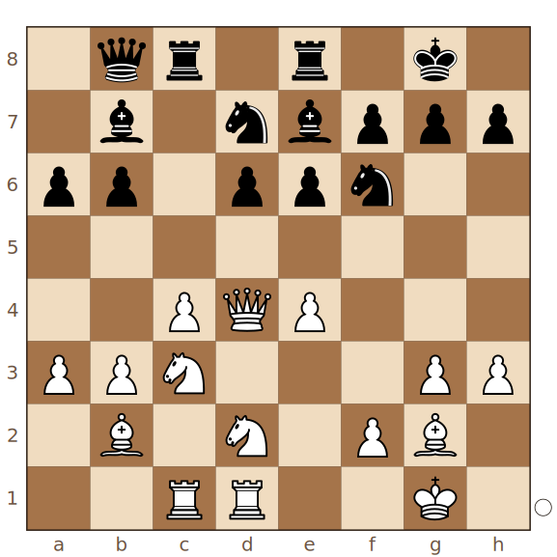
A. Kárpov – Z. Ribli · momento clave 1/5
¿Con qué avance de peón inician las blancas su expansión concreta en el flanco de dama, ganando espacio y limitando al caballo negro?
Juegan blancas
Pista: Un peón blanco puede dar un paso más en el ala de dama, aunque debilite ligeramente su propio peón c.
Solución: 17.b4
17.b4 gana espacio y aleja al caballo negro de c5, iniciando el plan de expansión típico contra el Erizo.
Partidas modelo del ajedrez moderno · Lección 17 · Ajedrez Integral

Slide 6
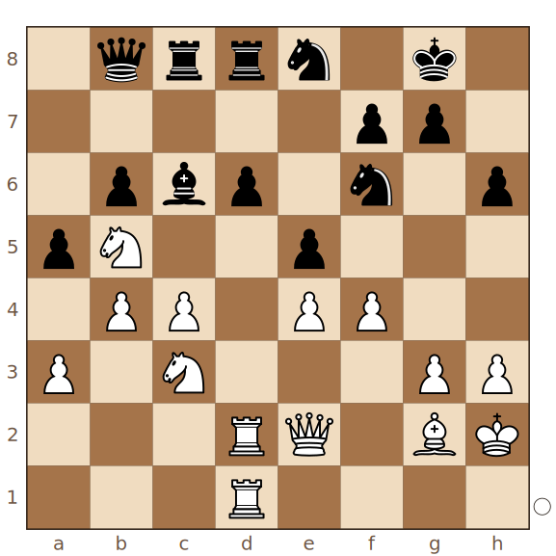
A. Kárpov – Z. Ribli · momento clave 2/5
¿Qué avance de peón amplía la ventaja de espacio blanca también en el flanco de rey, preparando un ataque con g4 y h4?
Juegan blancas
Pista: Un peón blanco puede avanzar en el flanco de rey ganando más terreno.
Solución: 40.f5
40.f5 amplía la ventaja espacial también en el ala de rey, preparando el avance de los peones g y h.
Partidas modelo del ajedrez moderno · Lección 17 · Ajedrez Integral

Slide 7
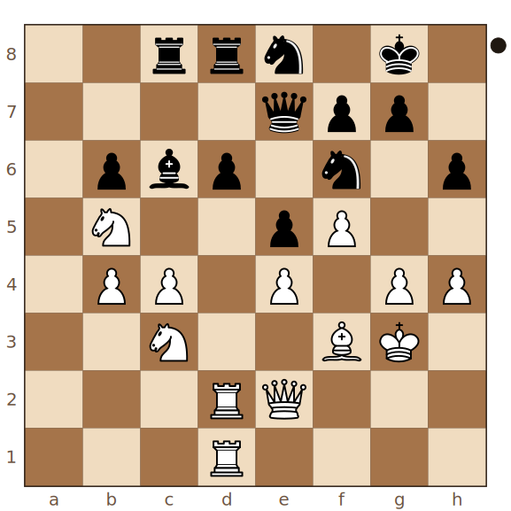
A. Kárpov – Z. Ribli · momento clave 3/5
Con su posición muy comprimida, ¿qué ruptura central intentan las negras para activar sus piezas antes de que sea demasiado tarde?
Juegan negras
Pista: Un peón negro puede avanzar dos casillas para abrir el juego y activar al alfil.
Solución: 45…d5!
45...d5! es el mejor recurso defensivo negro, buscando liquidar tensión y activar piezas antes de sucumbir al ataque.
Partidas modelo del ajedrez moderno · Lección 17 · Ajedrez Integral

Slide 8
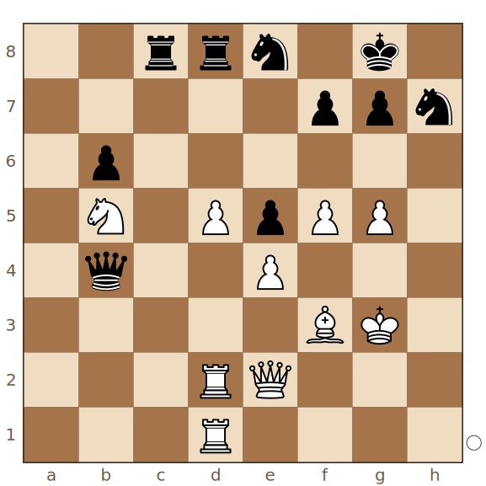
A. Kárpov – Z. Ribli · momento clave 4/5
¿Qué avance de peón crea un peligroso pasado que desvía a las piezas negras de la defensa de su rey?
Juegan blancas
Pista: El peón blanco recién capturado en d5 puede avanzar una casilla más.
Solución: 50.d6!
50.d6! crea un peón pasado decisivo que distrae a las piezas negras de la defensa del propio rey.
Partidas modelo del ajedrez moderno · Lección 17 · Ajedrez Integral

Slide 9
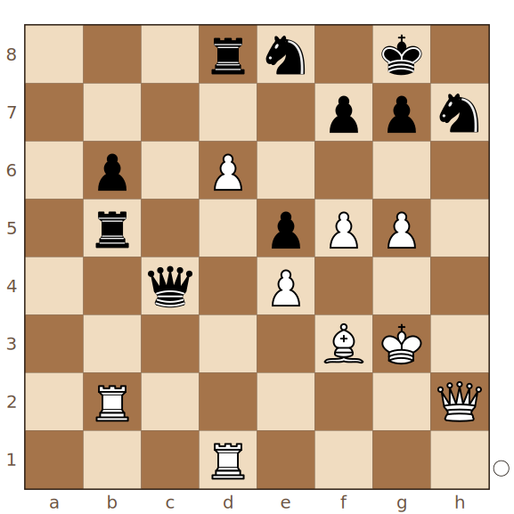
A. Kárpov – Z. Ribli · momento clave 5/5
¿Con qué sacrificio de dama derrumban las blancas la posición del rey negro para forzar el mate?
Juegan blancas
Pista: La dama blanca puede capturar un peón con jaque, abriendo la columna h.
Solución: 53.Dxh7+!
53.Dxh7+! sacrifica la dama para abrir la posición del rey negro y forzar mate en pocas jugadas.
Partidas modelo del ajedrez moderno · Lección 17 · Ajedrez Integral

Slide 10
Qué nos deja esta partida
• No hay que apresurarse a atacar sin una debilidad clara que morder: primero hay que maniobrar hasta crearla o esperar a que el rival la cree.
• Evitar avances de peones que eliminen las propias defensas estructurales, incluso cuando la espera resulta incómoda.
• Una ventaja de espacio amplia en ambos flancos multiplica las posibilidades de encontrar puntos débiles concretos que atacar.
Partidas modelo del ajedrez moderno · Lección 17 · Ajedrez Integral

Slide 11
Para practicar
Recorre la partida con los comentarios, adivinas las jugadas clave y después juega la posición crítica contra el motor con el bando ganador.
En la página del curso puedes recorrer cada partida con los comentarios, adivinar las jugadas clave en el tablero y continuar cualquier posición contra el motor (Stockfish). La hoja de ejercicios en PDF reúne los momentos clave de esta lección para resolver sin tablero.
• Primero recorre la partida completa leyendo los comentarios.
• Después haz el modo "adivinar las jugadas clave" hasta acertar todas.
• Por último responde el cuestionario y anota con tus palabras las reglas de la lección.
Partidas modelo del ajedrez moderno · Lección 17 · Ajedrez Integral

